Slide 1
Проект «Сказки – добрые друзья» Сказка – ложь, да в ней намек, добрым молодцам урок
Флегонтова Анна Сергеевна

Slide 2
«Основная задача взрослых –
Открыть в ребёнке талант читателя»
С.Я. Маршак
«Чтение – вот лучшее учение!»
А.С. Пушкин
«Привить ребёнку вкус к чтению –
лучший подарок, который мы можем
ему сделать»
С. Лупан

Slide 3
Вид проекта: групповой, познавательно-творческий.
Продолжительность проекта:
Октябрь - ноябрь 2019г
Участники проекта: дети старше - подготовительной группы, родители воспитанников, сотрудники библиотеки.

Slide 4
Цель проекта:
Повышение интереса детей к работе с книгой и дополнительное развитие их познавательных и речевых умений на материале сказок.

Slide 5
Задачи проекта:
Для детей:
Воспитание у детей дошкольного возраста позиции активного читателя, интереса и уважения к книге как источнику культуры и информации.
Обучение детей установлению многообразий связей в тексте произведения, давая оценку действиям и поступкам героев.
Создание условий для активного внедрения литературного опыта в творческую деятельность детей.
Поддержание и развитие детской эмоциональности.
Активизация речевого и мыслительного творчества детей.
Воспитание доброжелательности и контактности в отношении со сверстниками.
Для родителей:
Привлечение родителей к оформлению развивающей предметно-пространственной среды.
Активизация родителей к совместной продуктивной деятельности.

Slide 6
Формы и методы работы:
Развивающая предметно-пространственная среда
Самостоятельная деятельность детей
Совместная деятельность педагогов и детей
Совместную свободную деятельность детей и родителей

Slide 7
Ожидаемые результаты:
Для детей:
Повышение уровня речевого развития детей.
Развитие индивидуальных особенностей в творческой речевой деятельности.
Использование различных речевых форм выразительности речи в разных видах деятельности и повседневной жизни.
Повышение интереса к книге.
Для родителей:
Участие родителей в совместной продуктивной деятельности.
Повышение педагогической культуры родителей в проблеме приобщения дошкольников к художественной литературе.

Slide 8
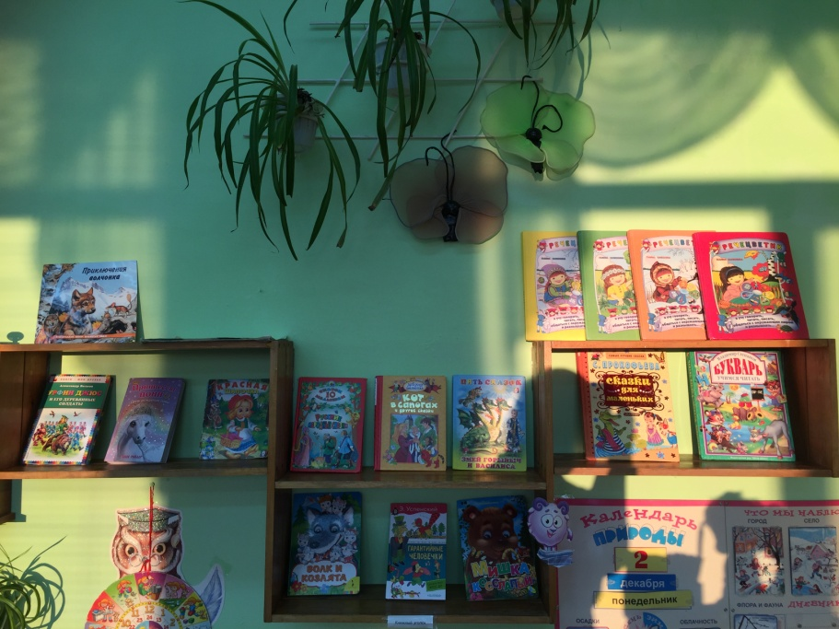
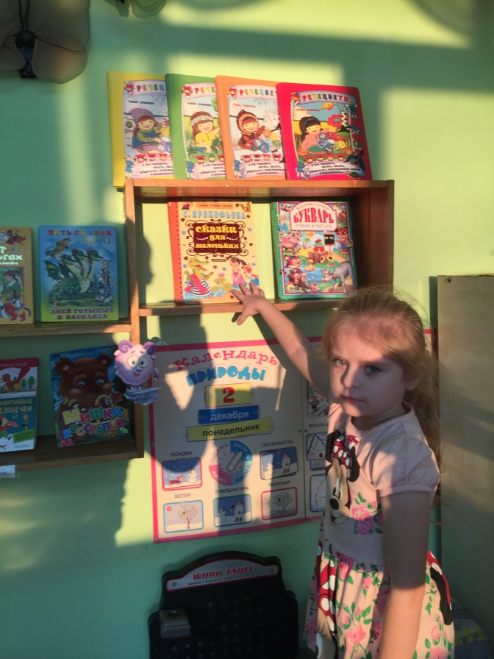
«Вхождение в мир сказок»
Знакомьтесь, это наш волшебный мир книг

Slide 9
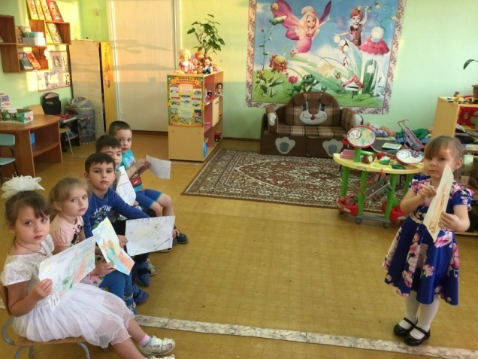
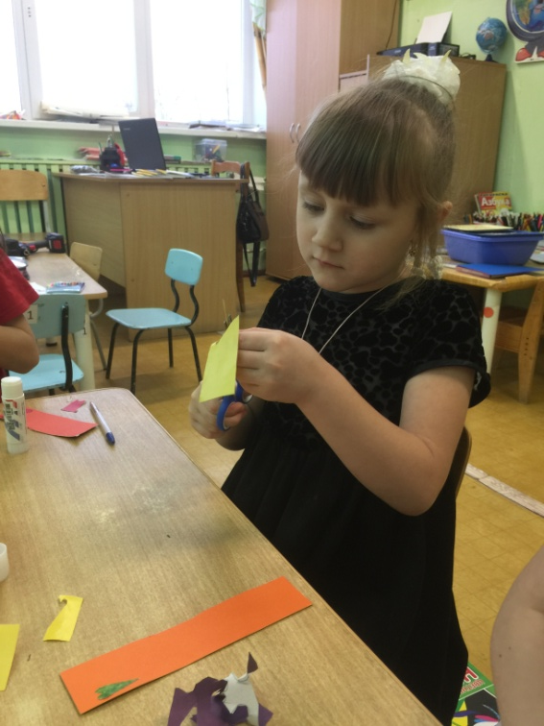
Игровая деятельность, НОД

Slide 10
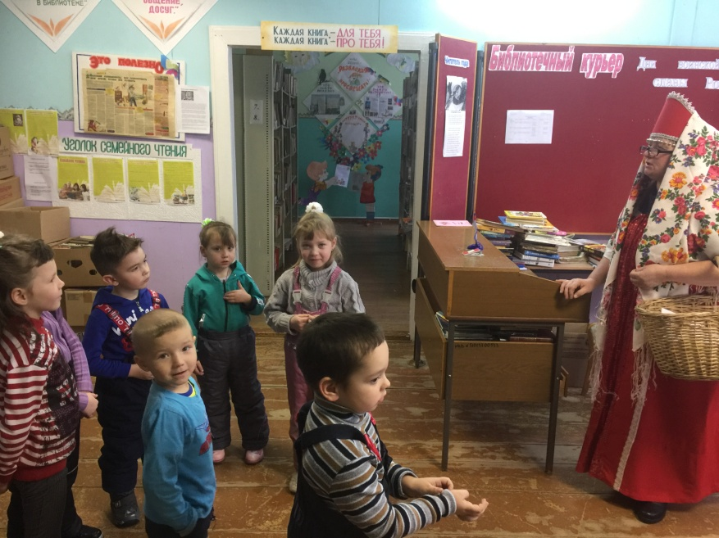
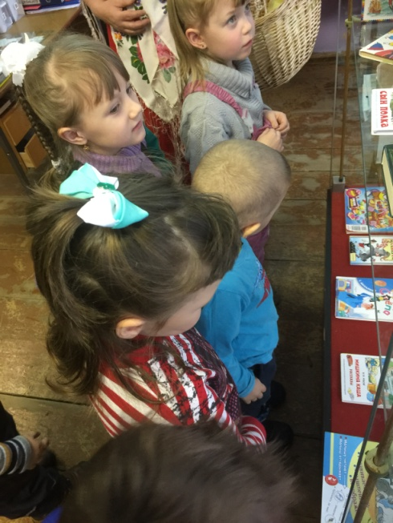
Экскурсия в библиотеку
«В библиотечном царстве, книжном государстве»

Slide 11
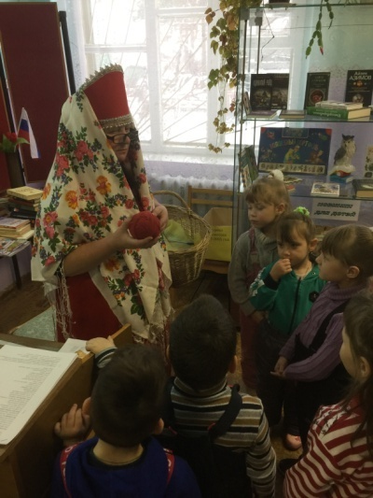
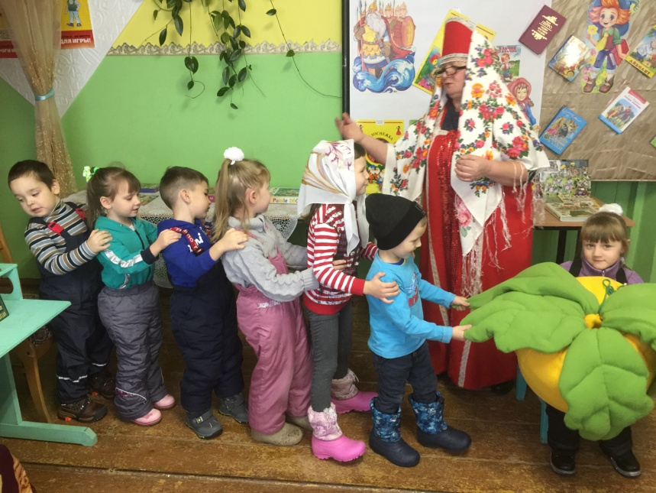
Экскурсия в библиотеку
«По сказочным дорожкам»
«Хорошие книги – друзья навсегда»

Slide 12
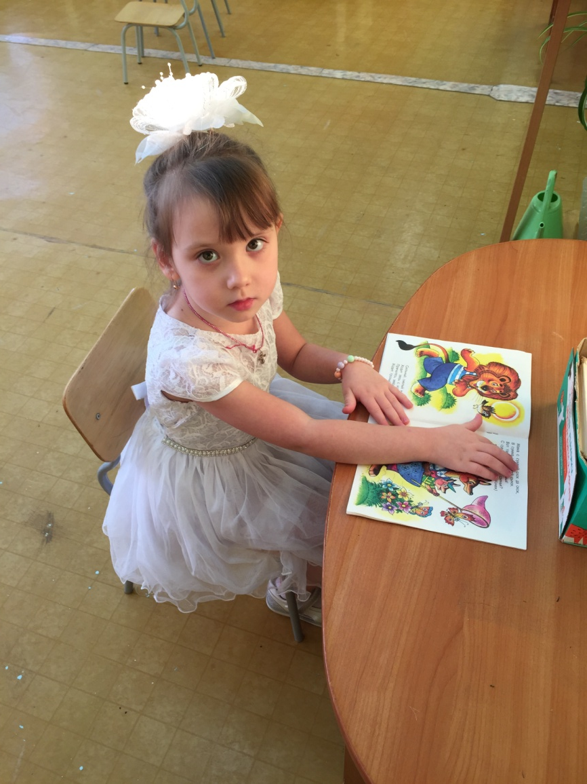
«Русские народные сказки»

Slide 13
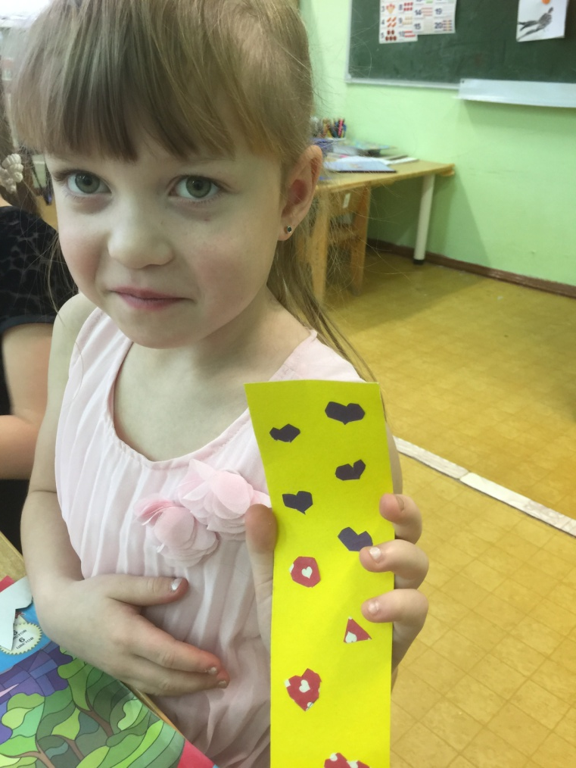
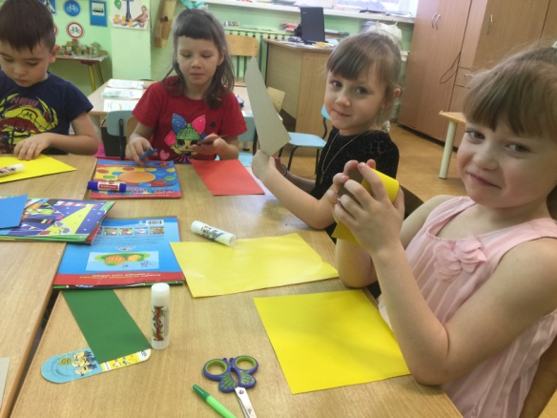
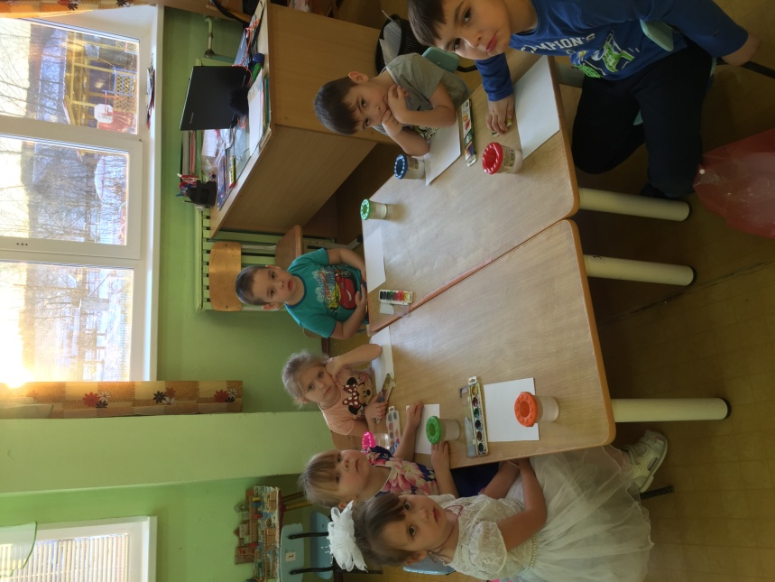
Мы не только читаем книги,
но и создаём свои «Книжки – Самоделки»
Создаем закладки для книжек

Slide 14
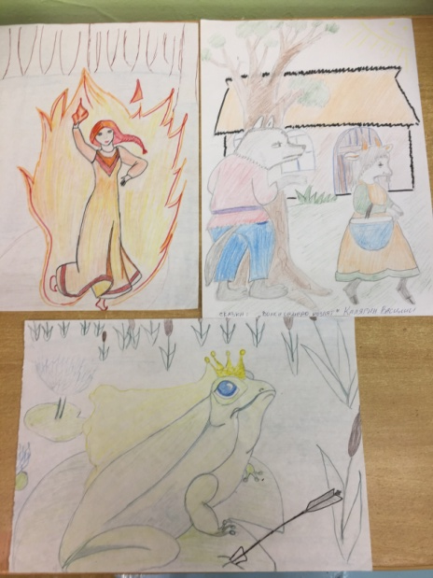
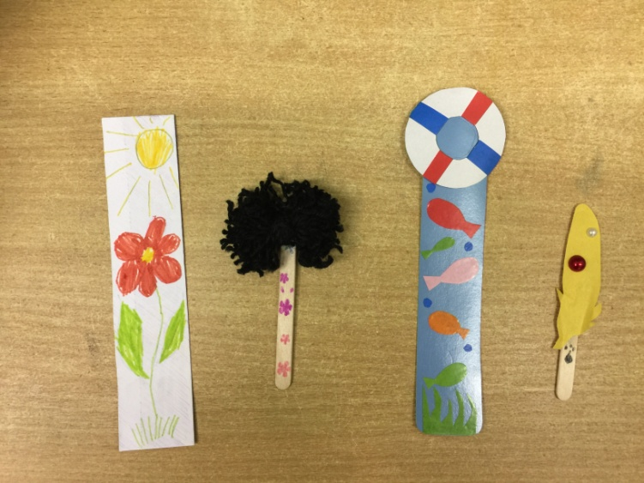
Работа с родителями
Рисунок по сказкам

Slide 15
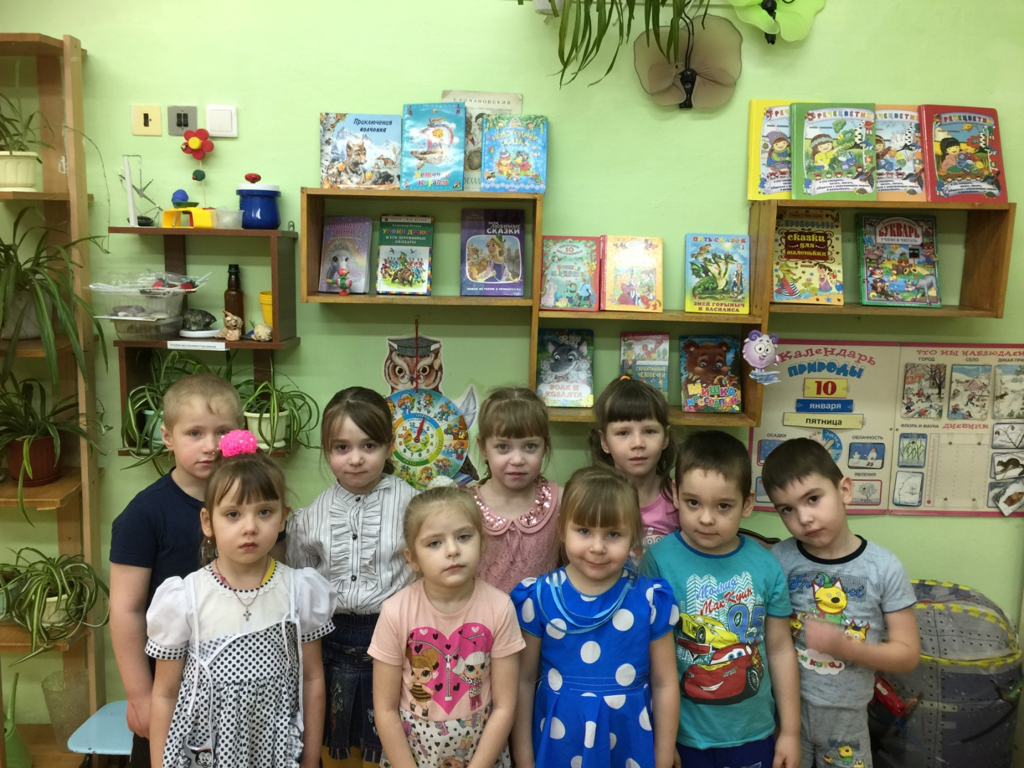
Участники проекта

